Slide 1
TRƯỜNG ĐẠI HỌC AN GIANG
KHOA CÔNG NGHỆ THÔNG TIN
BÁO CÁO ĐỒ ÁN
LẬP TRÌNH.NET (TIE501)
XÂY DỰNG ỨNG DỤNG QUẢN LÍ SINH VIÊN THỰC TẬP VỚI C#, WINFORM VÀ MYSQL
Giảng viên hướng dẫn: Ths. Nguyễn Ngọc Minh
Sinh viên thực hiện:
DTH235728.Đào Huỳnh Phát.DH24TH2_Nhóm 2_ Tổ TH2
DTH235740.Nguyễn Thị Yến Phương.DH24TH2_Nhóm 2_Tổ TH2

Slide 2
Phần I. Tổng quan về chương trình

Slide 3
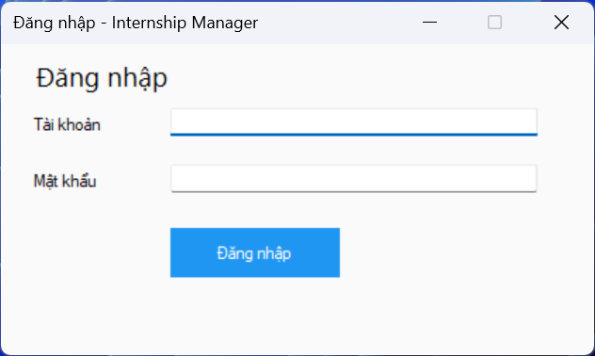
1. Giao diện đăng nhập

Slide 4
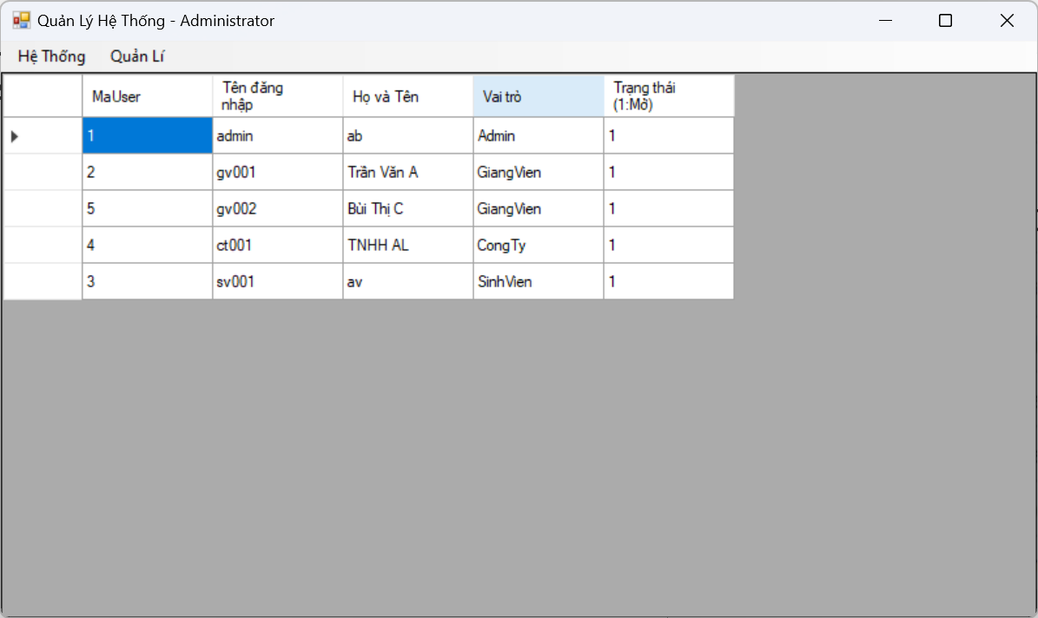
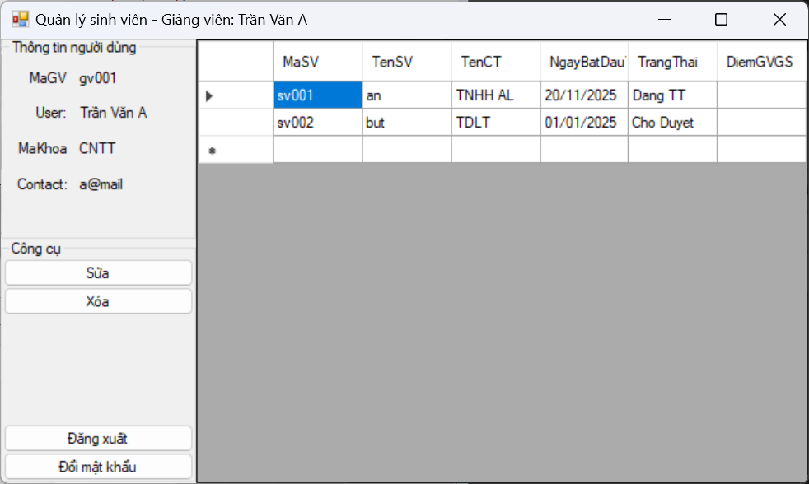
2. Các giao diện user:
User Admin
User giảng viên

Slide 5
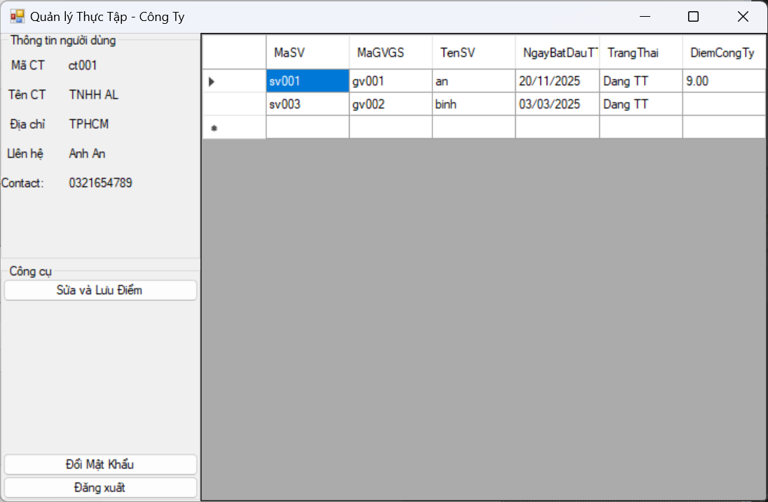
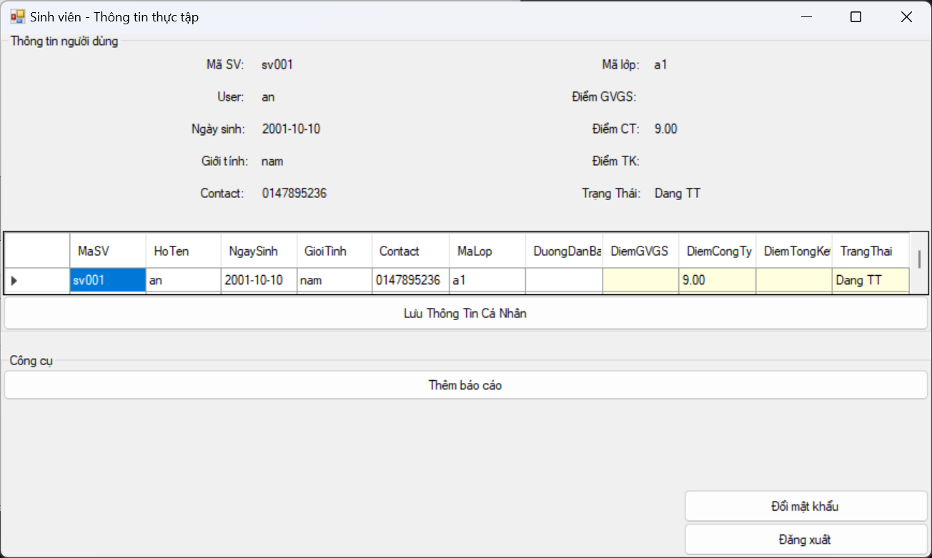
2. Các giao diện user:
User công ty
User sinh viên

Slide 6
Phần II. Nội dung hệ thống

Slide 7
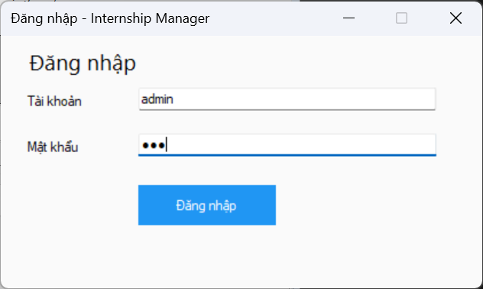
1. Giao diện đăng nhập
Nhập tài khoản
của người dùng
Mật khẩu của người dung
được che để tang tính bảo mật

Slide 8
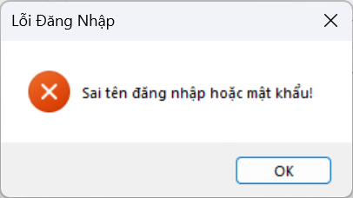
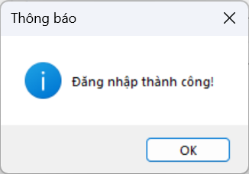
1. Giao diện đăng nhập
Khi nhập sai mật khẩu
Khi nhập đúng mật khẩu
Cửa sổ thông báo sai tên đăng nhập hoặc mật khẩu hiện ra
Cửa sổ thông báo đăng nhập thành công hiện ra và ứng dụng sẽ mở giao diện tương ứng với mỗi user

Slide 9
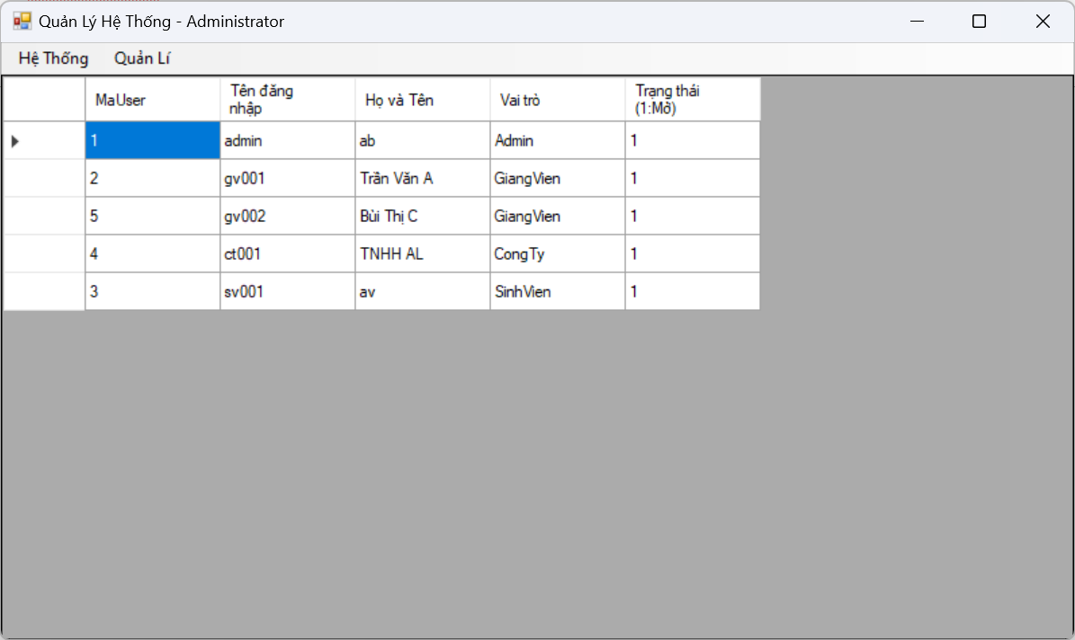
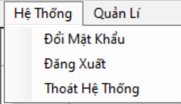
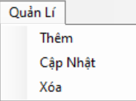
2. Giao diện user Admin
Menustrip giao diện:
Các nút quản lí user hiện tại
Bảng quản lí các user trong hệ thống
Các nút quản lí cơ bản

Slide 10
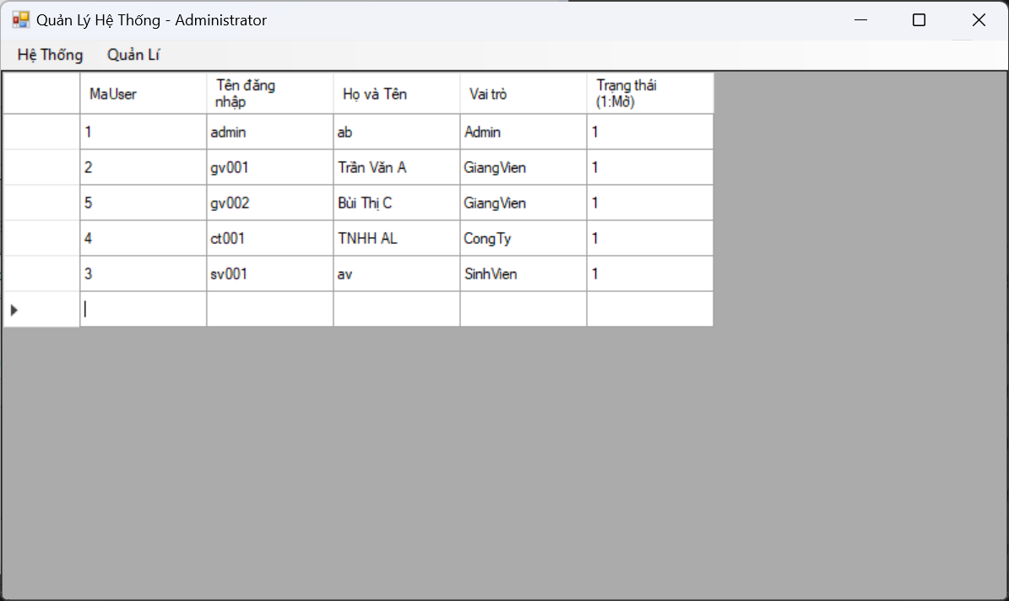
2. Giao diện user Admin
Các bước them user(áp dụng cho mọi thao tác trực tiếp trên bảng)
1
3
Nhập thông tin vào dòng user mới vừa hiện ra
2

Slide 11
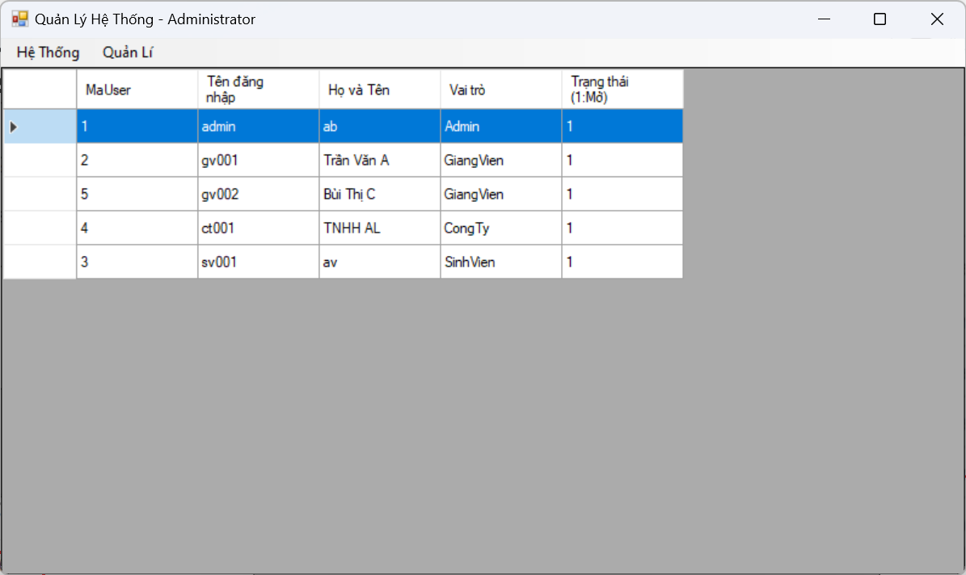
2. Giao diện user Admin
Các bước xóa/ sửa user (áp dụng cho mọi thao tác trực tiếp trên bảng)
2
1
Chọn dòng user cần xóa/ sửa
3

Slide 12
3. Giao diện user công ty
Panel hiển thị
thông tin user
Bảng hiển thị thông tin các sinh viên mà
công ty quản lí
(Có thể them sinh viên trực tiếp trên bảng)
Panel hiển thị
các nút quản lí cơ bản

Slide 13
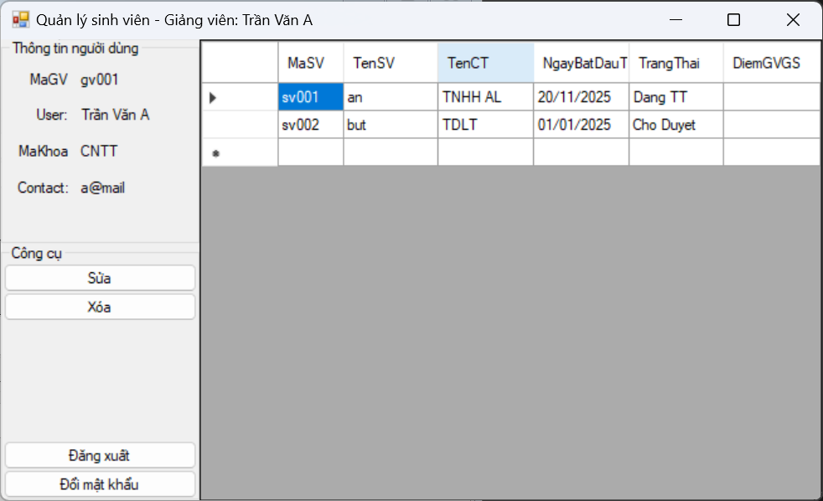
4. Giao diện user giảng viên
Panel hiển thị
thông tin user
Bảng hiển thị thông tin các sinh viên mà
giảng viên quản lí
(Có thể them sinh viên trực tiếp trên bảng)
Panel hiển thị
các nút quản lí cơ bản

Slide 14
5. Giao diện user sinh viên
Panel hiển thị thông tin sinh viên và bảng so sánh thông tin trong csdl
(sinh viên có thể thao tác ở các ô trắng để cập nhật thông tin rồi bấm lưu để update vào csdl)
Các công cụ cơ bản

Slide 15
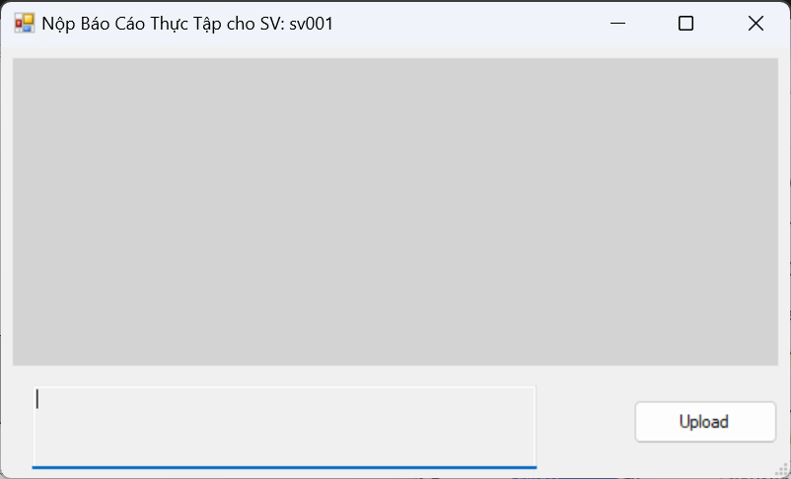
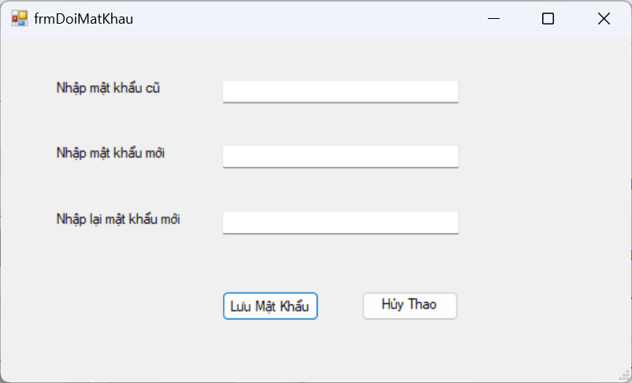
6. Các giao diện hỗ trợ
Giao diện nộp báo cáo(sinh viên)
Giao diện đổi mật khẩu

